Slide 2
مسائل نماز
مقدمات
مقارنات
مبطلات
طهارت
قبله
وقت نماز
اذان و اقامه
ظاهری
باطنی
مکان نمازگزار
لباس نمازگزار
وضو
غسل
تیمم
پاکی بدن
پاکی لباس
پاکی خوراک

Slide 3
وضو

Slide 4
کار های وضو
شستن
سر
دست چپ
مسح
دست راست
صورت
پای راست
پای چپ
از جايى كه موى سر روييده تا آخر چانه (طول) و از پهنا فاصله بين شست و انگشت ميانه كه بر صورت قرار گيرد (عرض).
از آرنج تا نوك انگشتان.
قسمت جلوى آن که بالای پیشانی است
روى پا از نوك انگشت تا بر آمدگى.

Slide 5
مسائل شستن صورت و دست ها
بالا به پایین
نحوه شستن، آب ریختن
داخل بینی، دهان و مقداری از لب و چشم
موهای صورت
امکان بطلان وضو با سه بار شستن
دفعات شستن

Slide 6
مسائل مسح سر
جای مسح
مسح بر پوست یا موی سر
احتیاط مستحب مقدار مسح
مقدار واجب مسح
مسح بر موی جاهای دیگر سر
جواز مسح با دست چپ

Slide 7
مسائل مسح پا
جای مسح : روی پا
احتیاط مستحب مقدار مسح : همه روی پا
مقدار واجب مسح
وجوب تقدم مسح پای راست بر پای چپ
مسح با دست راست یا دست چپ

Slide 8
مسائل مشترک مسح سر و پا
وجوب کشیدن دست بر محل مسح، عدم حرکت محل مسح
وجوب خشک بودن محل مسح
رطوبت کافی برای مسح
وجوب پاک بودن محل مسح
وجوب نبودن مانع بر محل مسح
جوازگرفتن رطوبت برای دست در صورت نیاز

Slide 9
شرایط وضو

Slide 10
شرایط آب و ظرف وضو
آب وضو پاک باشد (نجس نباشد)
آب وضو مباح باشد (غصبی نباشد)
آب وضو مطلق باشد (مضاف نباشد)
ظرف آب وضو مباح باشد
ظرف آب وضو طلا و نقره نباشد

Slide 11
وضو گرفتن با آب نجس و مضاف باطل است، خواه بداند آن آب نجس يا مضاف است يا نداند، يا فراموش كرده باشد.

Slide 12
- آب وضو بايد مباح باشد، بنابر اين در موارد زير وضو باطل است:
وضو گرفتن با آبى كه صاحب آن راضى نيست (راضى نبودن او معلوم است).
آبى كه معلوم نيست صاحب آن راضى است يا نه.
آبى كه وقف افراد خاصى است؛ مانند حوض برخى از مدارس و وضوخانه بعضى از هتل‏ها و مسافرخانه‏ها و...
- وضو گرفتن از نهرهاى بـزرگ، گرچه انسـان نداند صاحبـان آنها راضـى هستند يا نه، اشـكال نـدارد، امّا اگر صاحبان آن از وضو گرفتن جلوگيرى كنند، احتياط واجب آن است كه وضو نگيرند.

Slide 13
شرایط اعضای وضو
پاک باشد
مانع از رسیدن آب در آن نباشد

Slide 14
اعضاى وضو در موقع شستن و مسح بايد پاك باشد.
اگر در بين وضو، جايى كه شسته يا مسح كرده، نجس شود وضو صحيح است؛
اگر غير اعضاى وضو، جايى از بدن نجس باشد، وضو صحيح است.

Slide 15
خطـوط قلم خـودكار و لكه‏هاى رنگ و چربـى و كِـرِمْ در صورتى كه رنگ بـدون جِـرم بـاشد، مانع وضـو نيست، ولى اگر جِـرم داشته باشـد (روى پوسـت را گرفته) بايـد بر طـرف شـود.
خال‏كوبى‏هايى كه زير پوست قرار دارد (جوهر است) و مانع از رسيدن آب به پوست نمى‏باشد، براى وضو اشكال ندارد.

Slide 16
شرایط کیفیت وضو
رعایت ترتیب
رعایت موالات
خودش وضو بگیرد

Slide 17
موالات در وضو لازم است
راه رفتن بين وضو اشكال نـدارد، بنابراين اگـر پس از شستن صـورت و دسـت‏ها، چند قـدم راه برود [ به قدرى كه موالات به‏هم نخورد] و بعد سر و پا را مسح كند، وضوى او صحيح است.

Slide 18
اگر شخص ديگرى آب را در دست وى بريزد و وضو گيرنده خودش آن را بر اعضاء مى‏ريزد و مى‏شويد وضو باطل نيست ولى اينگونه كمك گرفتن مكروه است.
كسى كه نمى‏تواند وضو بگيرد، بايد نايب بگيرد كه او را وضو دهد و چنانچه مزد هم بخواهد، در صورتى كه بتواند بايد بدهد، ولى خود او بايد نيّت وضو كند.
كسى كه در وضو از ديگرى كمك مى‏گيرد، هر كدام از كارهاى وضو را كه مى‏تواند به تنهايى انجام دهد، نبايد در آن عمل كمك بگيرد.
کسى كه ديگرى را وضو مى‏دهد، در مسح بايد دست او را بر سر و پاهايش بكشد، مگر آنكه ممكن نباشد، كه در آن صورت بايد از دست او رطوبت بگيرد و با دست خود، مسح او را انجام دهد و چنانچه ممكن است بنا بر احتياط واجب تيمم هم بنمايد.

Slide 19
شرایط وضو گیرنده
آب ضرر نداشته باشد
قصد قربت داشته باشد
تیمم در کمبود وقت

Slide 20
كسى كه مى‏داند اگر وضو بگيرد مريض مى‏شود يا مى‏ترسد كه مريض شود، بايد تيمم كند و اگر وضو بگيرد باطل است.

Slide 21
اگر وقت نماز به قدرى تنگ است كه اگر وضو بگيرد، تمام نماز يا قسمتى از آن، بعد از وقت خوانده مى‏شود، بايد تيمم كند.

Slide 22
موجبات، شکیات
و مبطلات وضو

Slide 23
موجبات وضو (نسبت وضو با اعمالی که باید با طهارت انجام شود)
شرط صحت عمل
شرط جواز عمل و حرام نبودن
نماز بجز نماز میت
اجزای فراموش شده نماز
طواف
مس نوشته قرآن
مس اسم خداوند و صفات خاص او
به احتیاط واجب مس اسم پیامبران و امامان و فرشتگان
شرط کمال عمل مانند قرائت قرآن
شرط رفع کراهت عمل مانند غذا خوردن در حال جنابت

Slide 24
کارهایی که مستحب است با وضو انجام شود
نماز میت
رفتن به مسجد و حرم امامان
خواندن قرآن
همراه داشتن قرآن
خوابیدن
رساندن جایی از بدن به جلد یا حاشیه قرآن
زیارت اهل قبور

Slide 25
شکیات وضو
شک در حدث بعد از وضو
شک در داشتن وضو قبل نماز
شک در داشتن وضو بین نماز
شک در داشتن وضو پس از نماز
شک در وجود مانع پس از وضو
شک در مانع بودن چیزی قبل وضو
علم به وجود مانع بعد از وضو
کثیر الشک
صحیح
وضو بگیرد
وضو بگیرد
نمازش صحیح است ولی برای نماز بعد وضو بگیرد
اعتنا نکند و صحیح است
باید برطرف کند
باید برطرف کند
اعتنا نکند

Slide 26
كسى كه نمى‏داند وضو گرفته يا نه، بايد وضو بگيرد.

Slide 27
كسى كه نمى‏داند وضويش باطل شده يا نه، لازم نيست دوباره وضو بگيرد.

Slide 28
اگر انسان در بين نماز شك كند وضو گرفته يا نه، نمازش باطل است.

Slide 29
اگر پس از خواندن نماز، شك كند با ضو بوده يا نه، نماز خوانده شده صحيح است، ولى براى نمازهاى بعدى بايد وضو بگيرد.

Slide 30
اگر انسان پس از وضو شك كند، مانعى بر اعضاى وضو بوده يا نه، به شك اعتنا نمى‏شود و وضو صحيح است.

Slide 31
اگر مى‏داند چيزى بر اعضاى وضو چسبيده ولى شك دارد كه از رسيدن آب جلوگيرى مى‏كند يا نه، بايد آن را برطرف كند يا آب را زير آن برساند.

Slide 32
اگر پس از وضو چيزى كه مانع رسيدن آب است در اعضاى وضو ببيند و نداند هنگام وضو بوده يا بعد پيدا شده، وضوى او صحيح است، ولى اگر بداند كه در وقت وضو گرفتن ملتفت آن مانع نبوده، احتياط واجب است كه دوباره وضو بگيرد.

Slide 33
كسى كه در كارهاى وضو و شرايط آن، مثل وجود داشتن مانعى بر اعضا، زياد شك مى‏كند، بايد به شك خود اعتنا نكند.

Slide 34
مبطلات وضو
خارج شدن ادرار یا مدفوع
خارج شدن باد معده و روده از مخرج غائط
خواب (چشم نبیند و گوش نشنود)
چیزهایی که عقل را از بین میبرد مثل: مستی،دیوانگی و بیهوشی
آنچه سبب غسل شود؛ مانند جنابت و مس میت
استحاضه زنان

Slide 35
خواب، به حدّى كه گوش نشنود و چشم نبيند؛ چرت زدن اگر در اين حدّ نباشد وضو باطل نمى‏شود.

Slide 36
اگر شخص براى غرضى؛ مثلاً خواندن قرآن، وضو بگيرد و پس از وضو از آن قصد بازگردد وضويش باطل نيست. پس مى‏تواند با همان وضو نماز بخواند.
وضو گرفتن اندکی قبل از وقت نماز به نيت نماز مانع ندارد؛ مثلاً قبل از ظهر براى آنكه با اين وضو نماز ظهر بخواند وضو مى‏گيرد.
وضو گرفتن به نيّت طهارت و با وضو بودن صحيح است و با همان وضو مى‏تواند نماز بخواند يا هر كارى كه نياز به طهارت دارد انجام دهد.
با وضوى صحيح، خواه براى عمل واجب باشد يا عمل مستحب، هرگونه عمل واجب يا مستحب كه مشروط به طهارت است مى‏توان انجام داد.

Slide 37
حکم کلی : تمام نمازها (واجب و مستحب) بايد با طهارت خوانده شود به جز نماز ميّت.

Slide 38
غسل

Slide 39
اقسام غسل
واجب
برای مردان و زنان
ویژه بانوان
مستحب
1- زمانی
3- فعلی
2- مکانی
1- جنابت
2- مس میت
3- میت
1- حیض
2 استحاضه
3- نفاس

Slide 40
عوامل جنابت
بیرون آمدن منی
کم یا زیاد
جماع (آمیزش)
با همسر یا با حرام
منی بیرون بیاید یا نیاید
در خواب یا بیداری

Slide 41
عدم جنابت در صورت عدم خروج منی
جنابت با علم به خروج منی
استحباب غسل پس از خروج منی
جنابت زنان
وجوب غسل پس از بیرون آمدن منی در استمنا

Slide 42
اگر منى از جاى خود حركت كند، ولى بيرون نيايد سبب جنابت نمى‏شود.

Slide 43
كسى كه مى‏داند منى از او خارج شده يا مى‏داند آنچه بيرون آمده منى است، جنب است و بايد غسل كند.

Slide 44
مستحب است انسان پس از بيرون آمدن منى بول كند و اگر بول نكند و پس از غسل رطوبتى از او خارج شود كه نداند منى است يا رطوبت ديگر، حكم منى را دارد.

Slide 45
زنان هم ممكن است مانند مردان در خواب محتلم شوند (هرچند به نُدرت اتفاق مى‏افتد) و در صورتى كه يقين به خروج منى پيدا كردند غسل واجب مى‏شود و در صورت شكّ، غسل واجب نيست.

Slide 46
استمنا، حرام و از گناهان بزرگ است و چنانچه كسى اين گناه را مرتكب شد و از او منى بيرون آمد، بايد غسل كند.

Slide 47
نشانه های منی
با شهوت بیرون بیاید
با فشار و جستن بیرون بیاید
پس از بیرون آمدن بدن سست شود

Slide 48
كسى كه آبى از او خارج شده و نمى‏داند منى است يا نه، در صورتى كه‏تمام اين نشانه‏ها را داشته باشد جنب است و در غير اين صورت، حتى اگر يكى از نشانه‏ها را نداشته باشد، جنب نيست؛ به جز زن و مريض كه وجود يك نشانه؛ يعنى بيرون آمدن منى از روى شهوت، كافى است ولى اگر بعدا متوجه شود جنب بوده، نمازهايى كه با آن حال خوانده است، باطل است.

Slide 49
کارهایی که بر جنب حرام است
رساندن جايى از بدن به خط قرآن، اسم خداوند و بنابر احتياط واجب، اسامى پيامبران و ائمه عليهم‏السلام به همان تفصيلى كه در درس 8 گذشت
رفتن به مسجدالحرام و مسجدالنبى صلى‏الله‏عليه‏و‏آله هر چند از يك در وارد و از در ديگر خارج شود
توقف در مساجد
گذاشتن چيزى در مسجد، هر چند از بيرون مسجد باشد
خواندن سوره‏هايى از قرآن كه سجده واجب دارد، حتى يك حرف از آن
توقف در حرم امامان عليهم‏السلام (بنابر احتياط واجب)

Slide 50
اگر جنب از يك در مسجد وارد و از در ديگر خارج شود (عبور بدون توقف) مانع ندارد، بجز مسجد الحرام ومسجد النبى كه عبور هم جايز نيست.
نمازخانه مؤسسات و ادارات حكم مسجد ندارد، مگر آنكه به عنوان مسجد وقف شده باشد. و حرم امامزادگان نيز حكم حرم امامان را ندارد.

Slide 51
سوره‏هاى سجده‏دار قرآن:
سوره 32 = سجده، آيه 15 « اِنَّما يُؤمن باياتِنا الّذين...»
سوره 41 = فُصِّلت، آيه 37 « وَ مِن آياتِهِ اللَّيْلِ وَ النَّهارِ...»
سوره 53 = نَـجـم، آيه آخر « فَاسْجُدوا لِلّهِ و اعْبُدُوا»
سوره 96 = عَــلَق، آيه آخر « كلاّ لا تُطِعْهُ و اسْجُدْ وَ اقْتَرِبْ»

Slide 52
قرائت سوره­هاي سجده دار براي جنب (آ: ص54 پ1 ت: م 355)
فقط خواندن آيه سجده‌دار حرام است. | آيات عظام: تبريزي، سيستاني، مكارم، خامنه­اي، خويي، گلپايگاني، صافي
خواندن سوره سجده‌دار حرام است. | آيات عظام: اراكي، امام خمینی، بهجت، فاضل، نوري (خواندن آیه سجده‌دار حرام است و بنابر احتیاط آیات دیگر یا قسمتی از یک آیه نیز جایز نیست: آیت الله زنجانی)

Slide 53
کیفیت و چگونگی غسل
ترتیبی
اول سر و گردن را بشويد و سپس نيمه راست بدن و بعد از آن نيمه چپ بدن را
با نيت غسل، يك‏باره زير آب مى‏رود، به طورى كه تمام بدن در آب قـرار گيرد
يا به تدريج زير آب مى‏رود، که در نهايت تمام بدن در آب قرار گيرد
يا زير آب رفته و در آب به نيت غسل بدن را حركت مى‏دهد
ارتماسی

Slide 54
در غسل بايد تمام بدن و سر و گردن شسته شود، خواه غسل واجب باشد؛ مانند جنابت؛ يا مستحب؛ مانند غسل جمعه.

Slide 55
احکام غسل
رعایت شروط وضو در غسل غیر از موالات
جواز انجام یک غسل به نیت چند غسل
حرمت غسل ارتماسی در روزه و احرام
کفایت غسل از وضو
پاک بودن بدن در انواع غسل
غسل جبیره ای
کفایت رسیدن آب به همه بدن از شستن با دست
صحت غسل با مبطلات وضو

Slide 56
تمام شرط‏هايى كه بـراى صحّت وضو گفته شد، در صحّت غسل هم شرط است، به جز موالات و از بالا بـه پايين شستن بدن.

Slide 57
كسى كه چند غسل بر او واجب است، مى‏تواند به نيّت همه آنها يك غسل بجا آورد.

Slide 58
كسى كه غسل جنابت كرده، نبايد براى نماز وضو بگيرد، ولى با غسل‏هاى ديگر نمى‏تواند نماز بخواند و بايد وضو هم بگيرد.

Slide 59
در غسل ارتماسى بايد تمام بدن پاك باشد، ولى در غسل ترتيبى پاك بودن تمام بدن لازم نيست، و اگر هر قسمتى را پيش از غسل دادنِ همان قسمت تطهير كند كافى است.

Slide 60
غسل جبيره‏اى مثل وضوى جبيره‏اى است، ولى بنابر احتياط واجب بايد آن را ترتيبى بجا آورد.

Slide 61
كسى كه در حال روزه يا در احرام عمره يا حج است نمى‏تواند غسل ارتماسى انجام دهد، ولى اگر از روى فراموشى غسل ارتماسى كند صحيح است.

Slide 62
در غسل لازم نيست تمام بدن با دست شسته شود و اگر با نيت غسل، آب به تمام بدن برسد كافى است.

Slide 63
اگر در بين غسل، يكى از مبطلات وضو پيش آيد غسل باطل نمى‏شود، ولى بايد براى نماز وضو بگيرد، هرچند غسل جنابت باشد.

Slide 64
کفایت غسل از وضو (آ: ص 56 پ3ت: م 391)
فقط غسل جنابت وضو ندارد. | آيات عظام: امام خمینی، اراكي، فاضل،خامنه‌ای، صافي، گلپايگاني، بهجت
با هر غسلي مي­توان نماز خواند به جز استحاضه متوسطه. | آيات عظام: تبريزي، سيستاني، خويي، نوري، (به جز استحاضه: آيت الله زنجاني)
با هر غسلي مي­توان بدون وضو نماز خواند. | آیت الله مكارم

Slide 65
پاک بودن بدن قبل از غسل ارتماسی (آ:ص56 پ4 ت: م 372)
لازم نيست به شرط آنكه با آن آب كه غسل مي‌كند نجس نشود مثلاً با آب كر غسل كند. | آيات عظام: بهجت، تبريزي، خويي، سيستاني، زنجاني
لازم و واجب است. | آيات عظام: امام خمینی، اراكي، خامنه‌اي، گلپايگاني، صافي، فاضل، نوری
بنابر احتياط واجب لازم است پاك باشد. | آيت الله مكارم

Slide 66
نحوه غسل جبیره‌ای (آ: ص56 پ5 ت: م 339)
بنابر احتياط واجب ترتيبي باشد. | آيات عظام: امام خمینی، بهجت، مكارم، سيستاني، خامنه­اي، صافي، فاضل
ارتماسي هم صحيح است. | آيات عظام: اراكي، گلپايگاني، زنجاني
بايد ترتيبي باشد. | آيات عظام: نوري، تبريزي، خويي

Slide 67
پیش آمدن حدث اصغر بین غسل (آ: ص56 پ8 ت: م 386)
غسل باطل نمي‌شود. | آيات عظام: امام خمینی، اراكي، نوري، صافي، سيستاني، زنجاني، خامنه­اي، گلپايگاني، فاضل، مکارم
باطل است. | آيت الله بهجت، آیت الله خويي
بنابر احتياط واجب دوباره غسل كند. | آيت الله تبريزي
اين غسل كفايت از وضو نمي­كند. | به نظر همۀ مراجع تقلید

Slide 68
وظيفه كسى كه بعد از غسل بفهمد به قسمتى از بدن آب نرسيده است
در غسل ارتماسی
باید دوباره غسل کند چه جای آنرا بداند چه نداند
در غسل ترتیبی
جای آنرا نمیداند
در طرف راست است: بايد آن‏مقدار را شسته سپس طرف چپ را بشويد
جای آنرا میداند
باید دوباره غسل کند
در طرف چپ است: شستن همان مقدارى كه شسته نشده كافى است
در سر و گردن است: بايد آن مقدار را شسته و سپس طرف راست و چپ بدن را بشويد

Slide 69
تیمم

Slide 70
تیمم بر چه چیز؟
تیمم بر هر آن‌چه از جنس زمین باشد جایز است:
خاک
ریگ
سنگ
کلوخ
سنگ مرمر
همه این‌ها به شرطی تیمم بر آن‌ها صحیح است که پاک باشند.

Slide 71
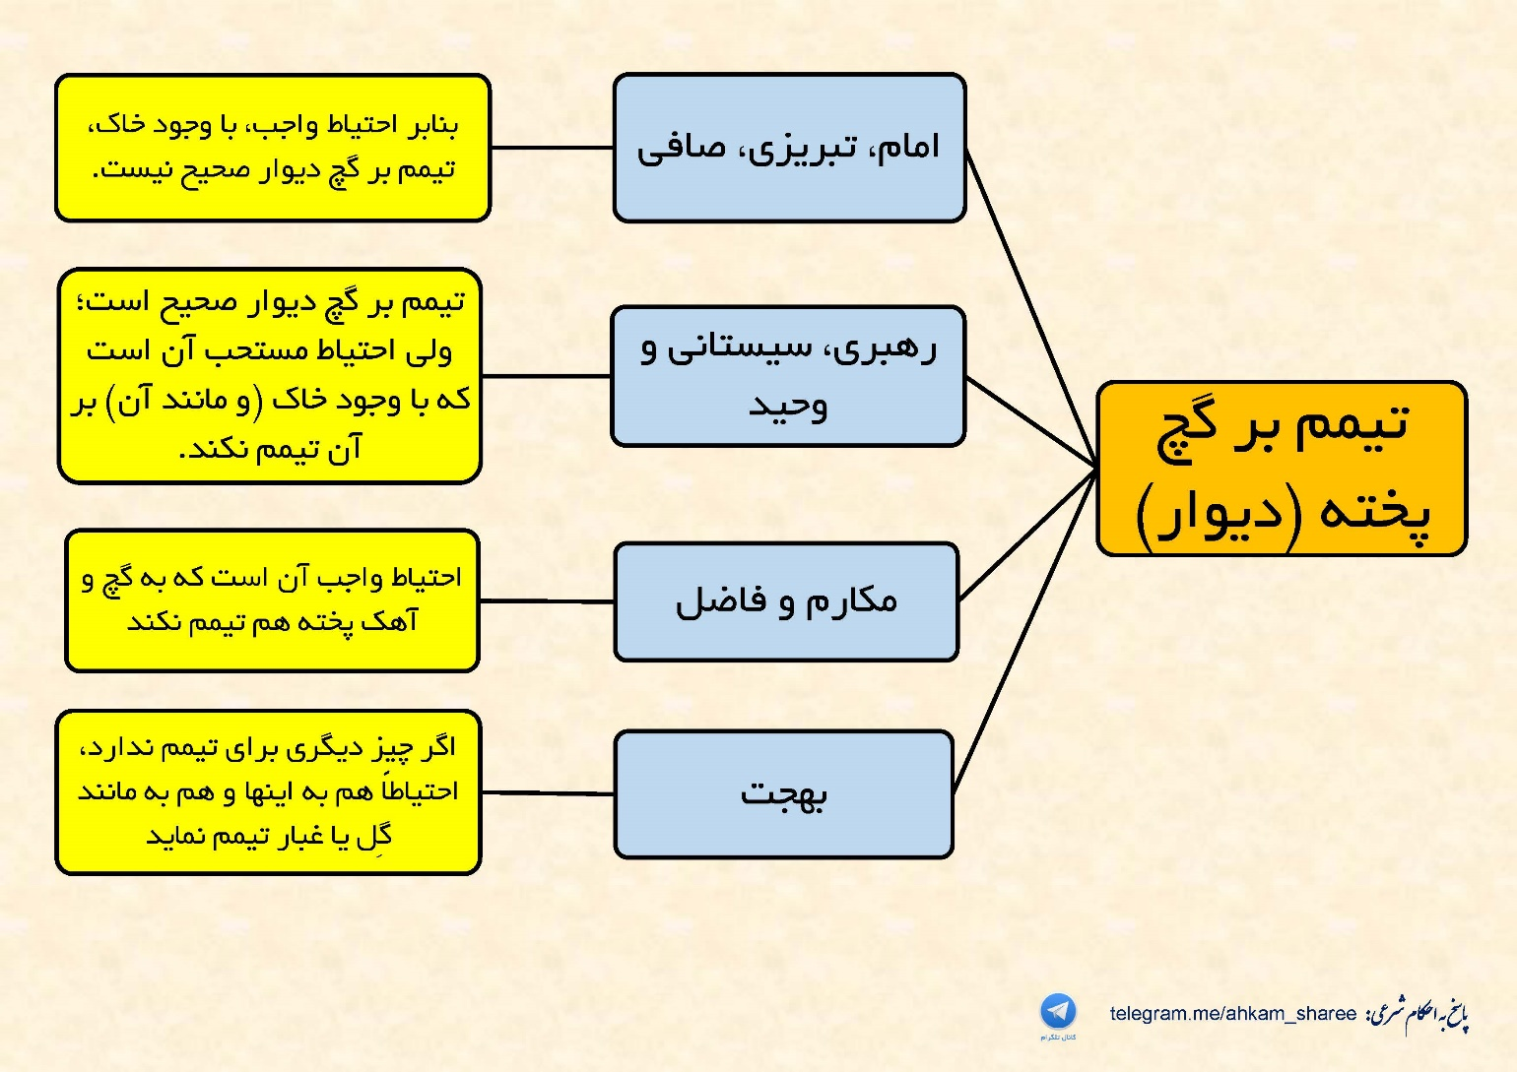
تیمم بر چه چیز؟

Slide 72
مراحل تیمم
نیت
زدن كف دو دست با هم بر چيزى كه تيمّم به آن صحيح است
کشیدن کف هر دو دست بر تمام پیشانی و دو طرف آن و بنابر احتیاط واجب بر روی ابروها هم بکشد.
كشيدن كف دست چپ به تمام پشت دست راست و بعد از آن كشيدن كف دست راست به تمام پشت دست چپ.
نکته: برخی مراجع مثل مقام معظم رهبری: به احتیاط واجب یک بار دیگر دستان را به زمین بزند و دوباره پشت دستان را مسح کند.

Slide 73
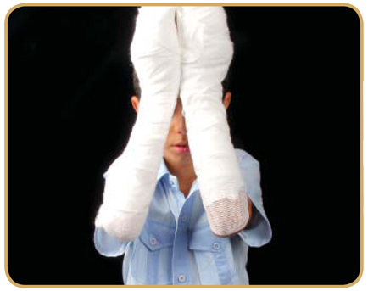
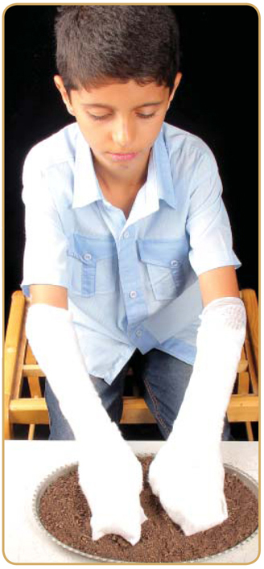
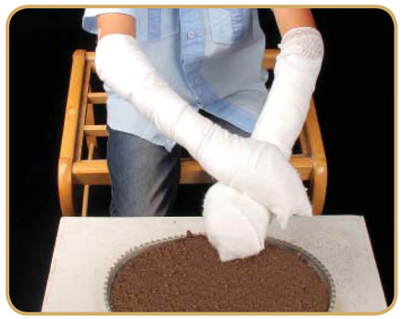
جبيره
در کف دست
نمی‌تواند باز کند
می‌تواند باز کند
دست‌ها را با همان جبیره به زمین زده و به پیشانی و دست‌ها بکشد.
به طور معمول تیمم کند.

Slide 74
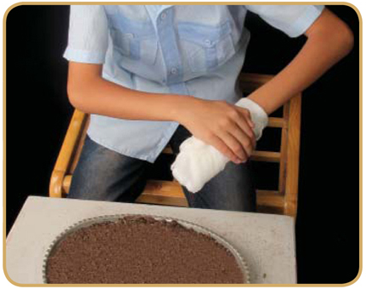
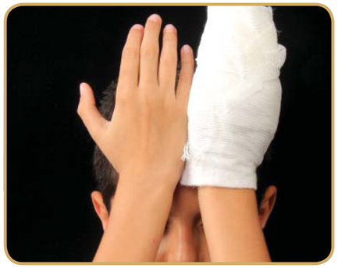
تيمم جبيره اي
جبيره
در پیشانی یا پشت دست‌ها
در کف دست
نمی‌تواند باز کند
می‌تواند باز کند
باید دست را روی آن بکشد.
به طور معمول تیمم کند.

Slide 75
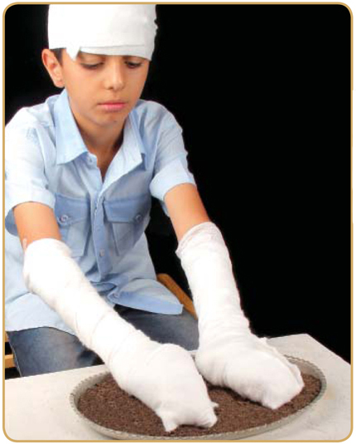

تيمم جبيره اي
کسی که کف دو دستش را طوری گچ گرفته‌اند که نمی‌تواند برای تیمم، دست‌ها را به صورت کامل به زمین بزند، یعنی قسمت‌هایی از کف دست با زمین برخورد نمی‌کند و فقط اطراف کف دست به زمین می‌خورد، اگر پشت دست‌ها به زمین می‌رسد، باید با پشت دست‌ها تیمم کند و اگر پشت دست را هم گچ گرفته است، به گونه‌ای که تمام آن به زمین نمی‌رسد، با ساعد (ذراع) تیمم کند و احتیاط این است که هم با ساعد و هم با قسمت‌هایی از کف دست که به زمین می‌رسد، تیمم کند.

Slide 76

تيمم نيابتي
هر شخصی ( در صورت توانایی ) باید کارهای تیمم را خودش انجام بدهد، اما در صورت عدم توانایی واجب است از نایب کمک بگیرد و در هر کاری از اعمال تیمم که خودِ شخص می‌تواند انجام دهد، نباید از دیگری کمک بگیرد.
اگر شخص معذور، به جای آنکه نایب بگیرد، خودش با مشقت ( عسر و حرج ) وظیفه را انجام دهد، عمل او صحیح است.
در تیمم نیابتی، رعایت شرایط عمومیِ ‌تیمم ( مانند پاک بودن اعضا و ترتیب ) لازم است.
وضو و غسل ( هرچند جبیره‌ای یا نیابتی ) بر تیمم مقدم است.

Slide 77
وضوی جبیره

Slide 78
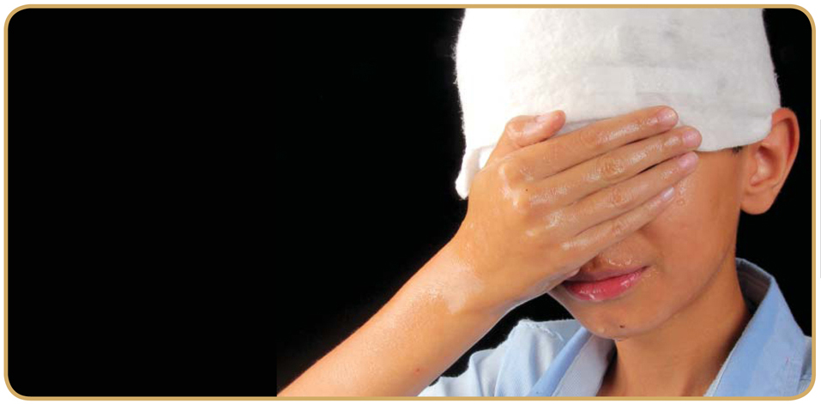
چیزی که با آن زخم و شکستی را می‌بندند و یا دوایی که بر آن می زنند، «جبیره» می‌گویند.
در احکام جبیره، تفاوتی میان وضوی مستحب و واجب نیست.

Slide 79
مقدار جبیره
بر تمام اعضای وضو ← تیمم
بعضی از اعضای وضو ← وضوی جبیره ای
بیشتر اعضای وضو ← احتیاطا وضوی جبیره ای و تیمم
جبیره بیش از حد معمول ← وضوی جبیره ای واحتیاطا تیمم

Slide 80
لباس نمازگزار

Slide 81
مقدار پوشش در نماز
مردان
زنان
بايد عورت را بپوشانند و بهتر است از ناف تا زانو را بپوشانند.
بايد تمام بدن را بپوشانند به جز:
دست‏ها تا مچ، پاها تا مچ و صورت به مقدارى كه در وضو بايد شسته شود
Notes:
بر زنان پوشاندن دست‏ها و پاها و صورت، به مقدارى كه در مسأله گفته شد، در نماز واجب نيست، گرچه پوشاندن آن هم مانع ندارد.

Slide 82
شرایط لباس نمازگذار
مباح
از اجزای روح دار مردار نباشد
لباس برای مرد طلاباف يا ابريشم خالص نباشد.
پاک
از حیوان حرام گوشت نباشد

Slide 83
لباس نمازگزار از اجزاى حيوان حرام گوشت تهيه شده باشد
قسمتى از لباس و حتى جزء كوچكى از آن از اجزاء روح‏دار مردار باشد
جزيى از حيوان حرام گوشت همراه نمازگزار باشد
نماز باطل است
نماز باطل است
نماز باطل است
بنابر احتياط واجب نبايد همراه نمازگزار باشد
چيزى كه از اجزاى روح‏دار مردار ـ حتى مردار حيوان حلال گوشت ـ تهيه شده، هرچند لباس نباشد

Slide 84
نماز خواندن با لباسى كه از پشم و كرك و موى مردار حيوان حلال گوشت تهيه شده،
نماز خواندن با لباسى كه معلوم نيست از حيوان حلال گوشت است يا حرام گوشت
اشكال ندارد، چه در كشور اسلامى و چه غير اسلامى تهيه شده باشد.
اگر لباس‏هاى كوچك نمازگزار نجس باشد، يا دستمال كوچكِ نجسى در جيب داشته باشد،
اشكال ندارد.
صحيح است
چنانچه از اجزاى حيوان حرام گوشت يا اجزاى روح‏دار مردار نباشد

Slide 85
در اين موارد، نماز خواندن با بدن يا لباس نجس، باطل است
عمدا با بدن یا لباس نجس نماز بخواند
در ياد گرفتن احكام شرعى كوتاهى كرده و به جهت ندانستن مسأله، با بدن يا لباس نجس نماز خوانده است.
نجس بودن بدن يا لباس را مى‏دانسته، ولى هنگام نماز فراموش كرده و با آن نماز خوانده است.

Slide 86
در اين موارد، اگر با بدن يا لباس نجس نماز بخواند صحيح است:
نداند بدن يا لباسش نجس است و پس از نماز متوجه شود
بدن يا لباس نمازگزار بر اثر زخم بدن نجس شده و آب كشيدن يا عوض كردن آن هم دشوار است
لباس يا بدن نمازگزار به خون نجس شده ولى مقدار آلودگى كمتر از دِرْهَم است
ناچار باشد كه با بدن يا لباس نجس نماز بخواند

Slide 87
مکان نمازگزار

Slide 88
جايى كه پيشانى را مى‏گذارد از جاى زانوها و بنا بر احتياط واجب از جاى انگشتان پا، بيش از چهار انگشت بسته پست‏تر يا بلندتر نباشد
اگر مكان نمازگزار نجس است، به اندازه‏اى رطوبت نداشته باشد كه به بدن يا لباس نمازگزار سرايت كند؛
جايى كه پيشانى را مى‏گذارد پاك باشد؛
جاى آن تنگ وسقف آن‏كوتاه نباشدتا بتواند قيام وركوع وسجود را صحيح انجام دهد؛
بى‏حركت
مباح
شرایط مكان نمازگزار

Slide 89
نماز در مکان هایی که آورده می شود باطل است
در ملكی بدون اجازه صاحبش
در ملكى كه منفعت آن از ديگرى است
در ملكى كه شريك دارد و سهم او جدا نيست (ملك مُشاع) بدون اجازه شريك؛
در ملكى كه با عين پول خمس و زكات‏نداده خريدارى شده
در ملك ميّتى كه خمس يا زكات بدهكار است
در ملك ميّتى كه به مردم بدهكار است
در ملك ميّتى كه بعضى از ورثه او صغير يا ديوانه هستند (ولى با اجازه قيّم آنان اشكال ندارد)
در ملك ميّتى كه بعضى از ورثه او غايبند.
بر تخت و فرش غصبى.
با توجه به شرط مباح بودن مکان

